Slide 1



पाठ- 9 विशेषण
प्रस्तावना, विश्लेषण और प्रश्नोत्तर
CLASS: IV
SESSION NO : 6
SUBJECT : (HINDI)
CHAPTER NUMBER: 9
TOPIC: विशेषण
SUB TOPIC: प्रस्तावना,विश्लेषण और प्रश्नोत्तर

Slide 2

शिक्षण उद्देश्य
इस पाठ के माध्यम से विद्यार्थियों ने विशेषण के परिभाषा ,भेद और प्रश्नोत्तर बारे में ज्ञान प्राप्त करेंगे

Slide 3
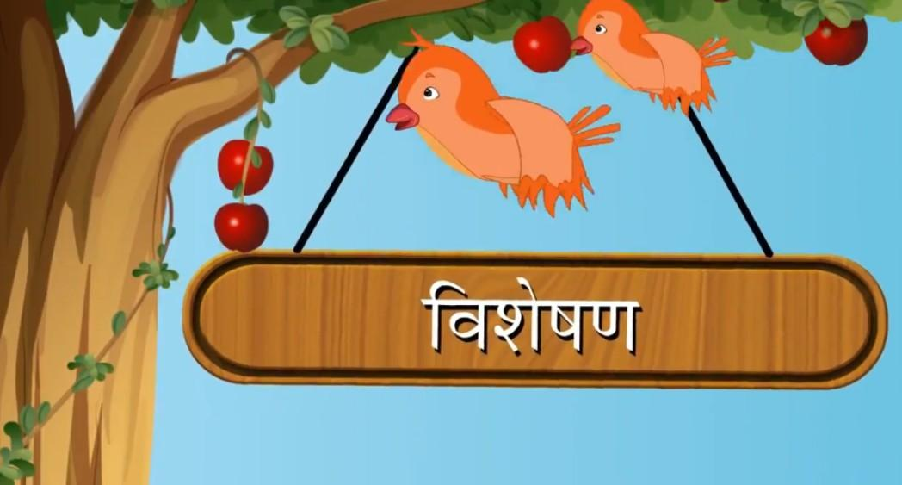

Slide 4
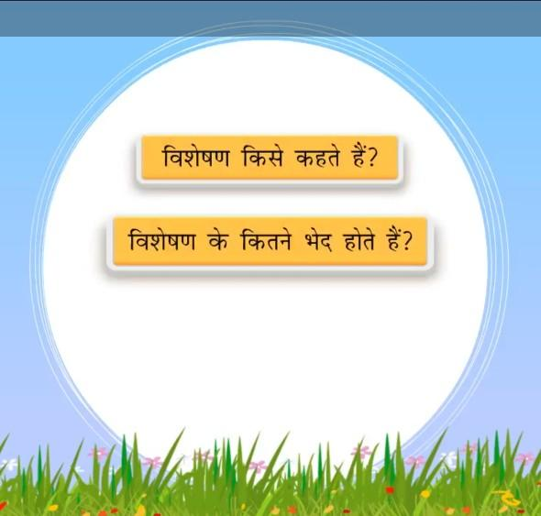

Slide 5
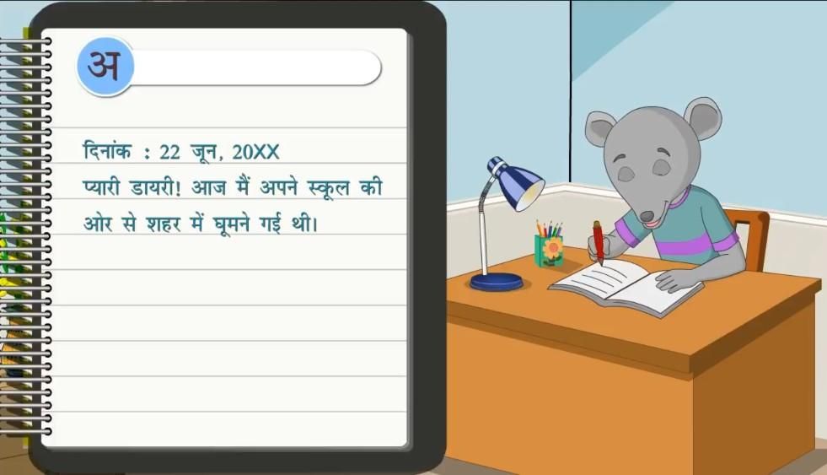

Slide 6
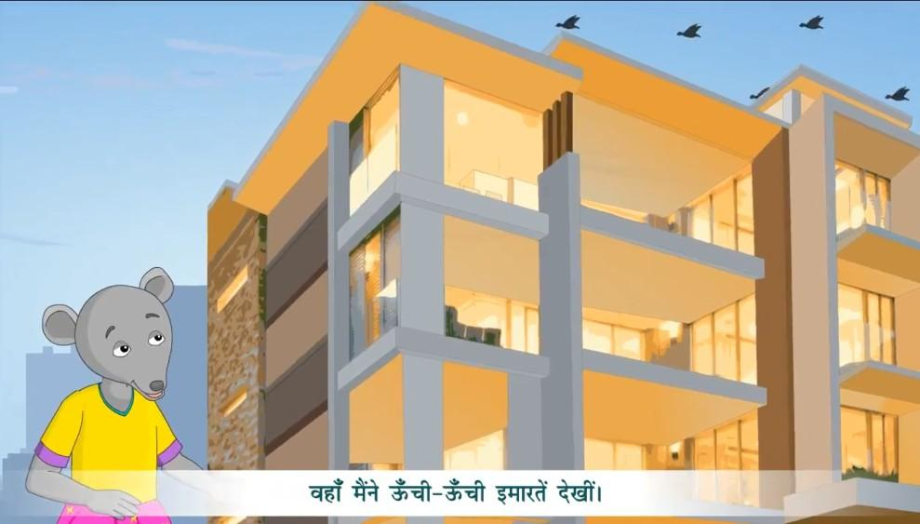
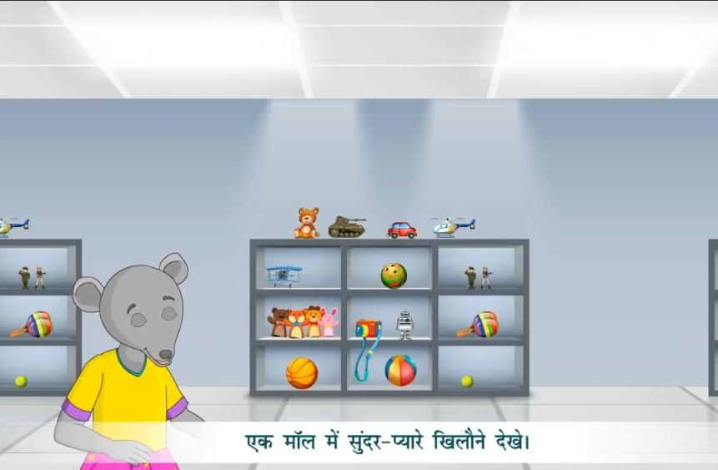

Slide 7
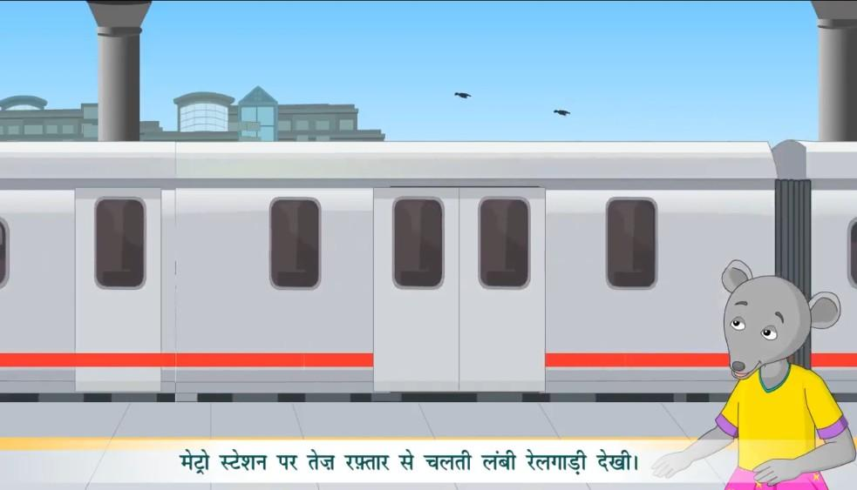
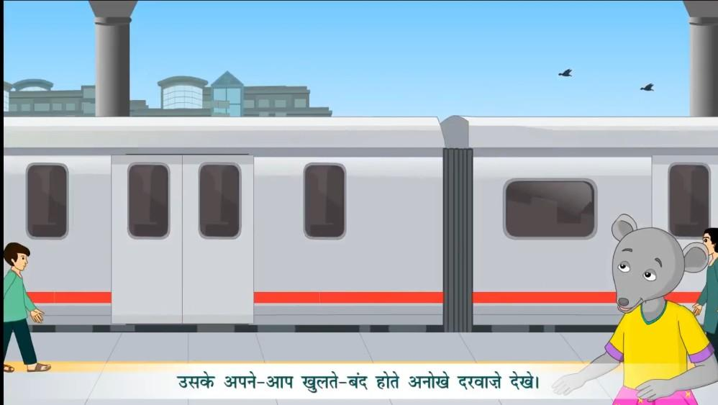

Slide 8



Slide 9
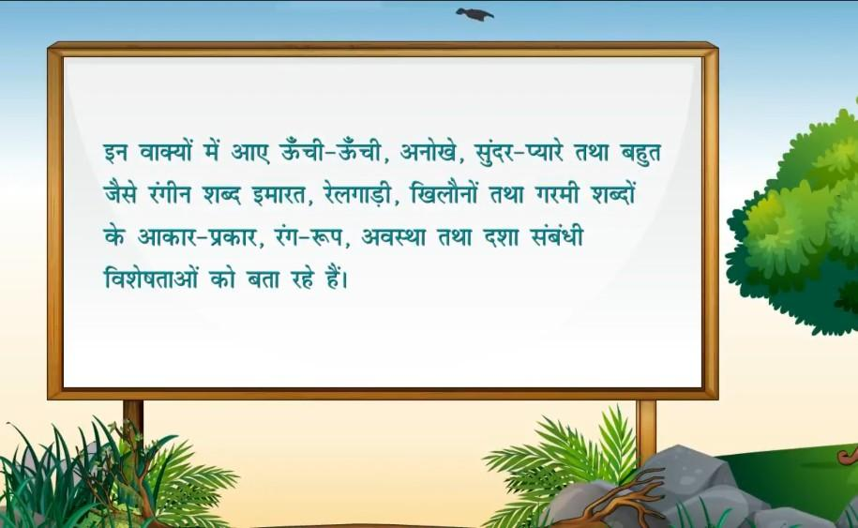

Slide 10
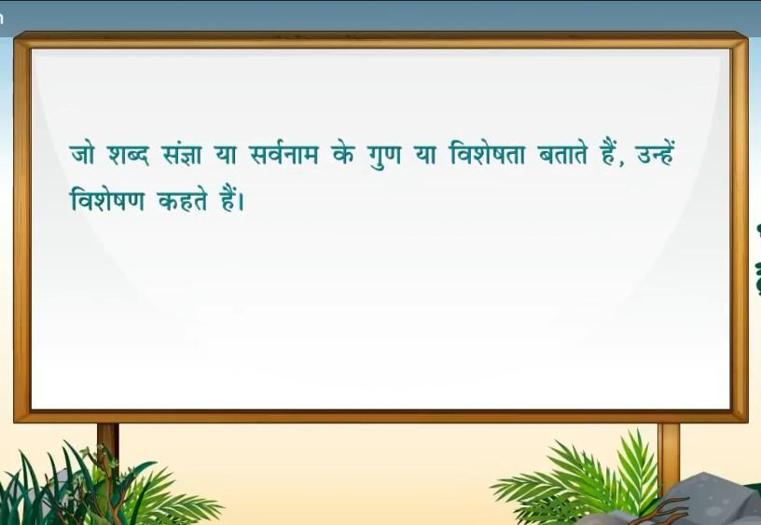

Slide 11
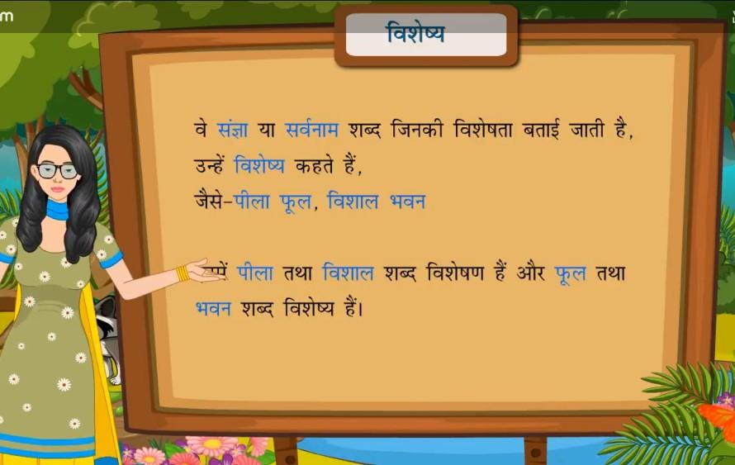

Slide 12
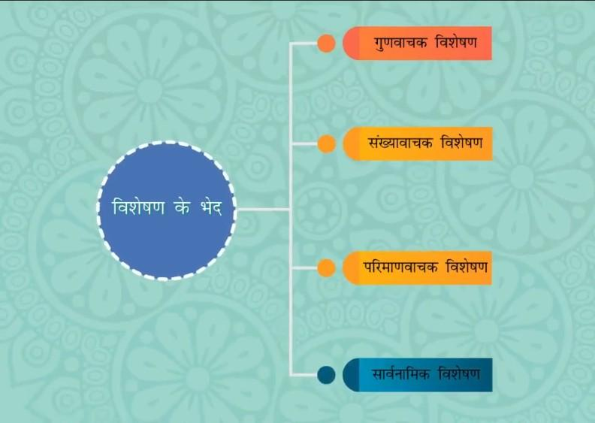

Slide 13
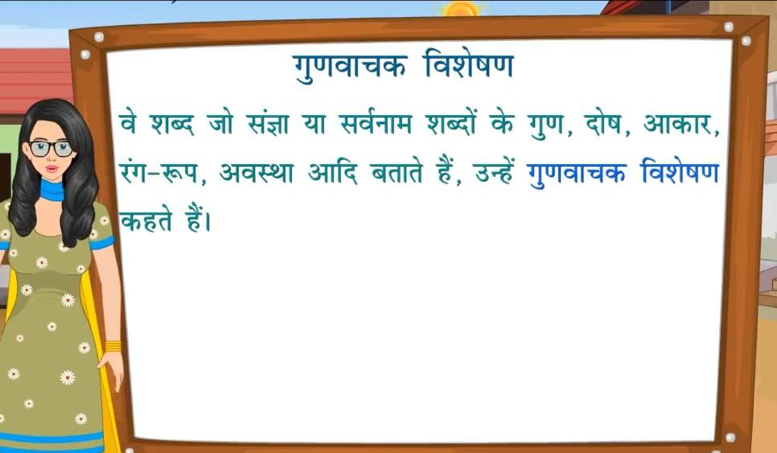

Slide 14
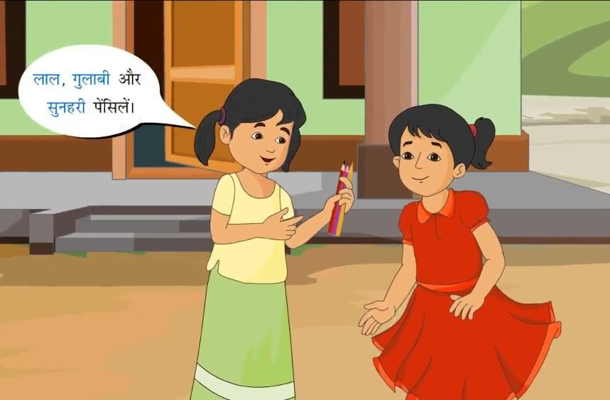
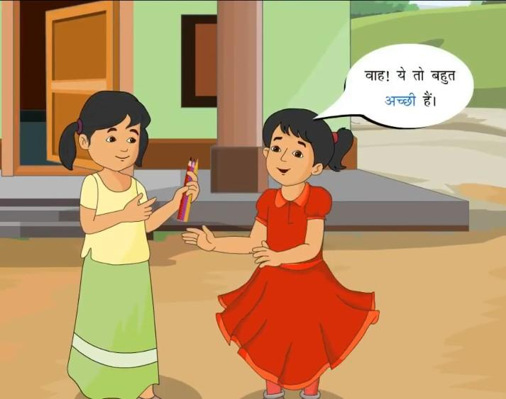

Slide 15
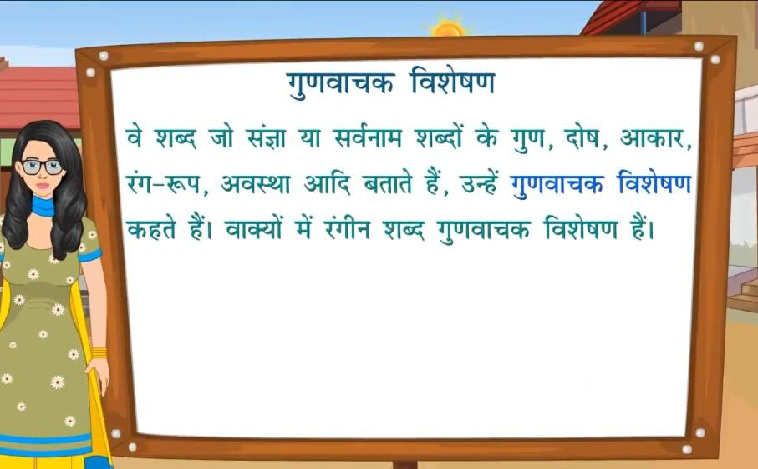

Slide 16
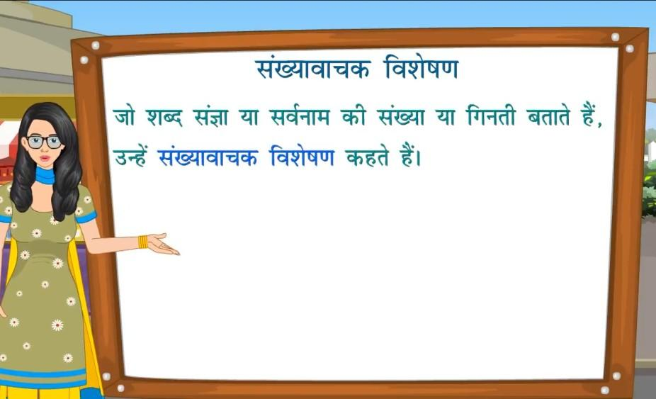

Slide 17
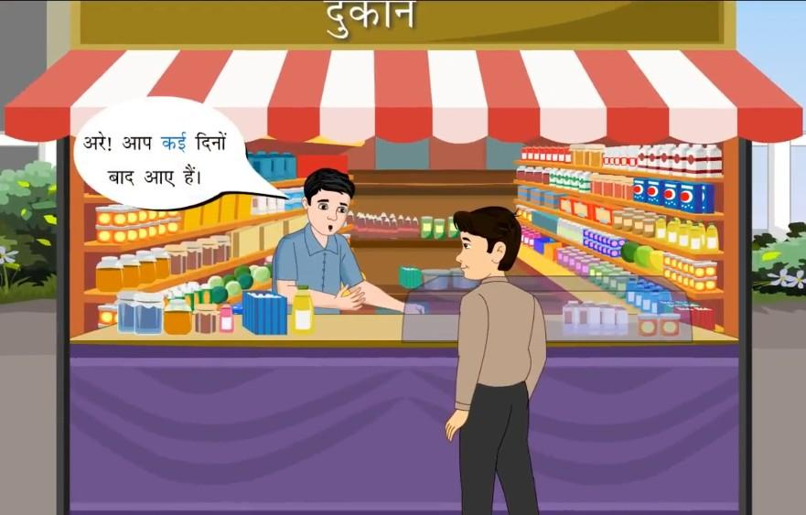


Slide 18
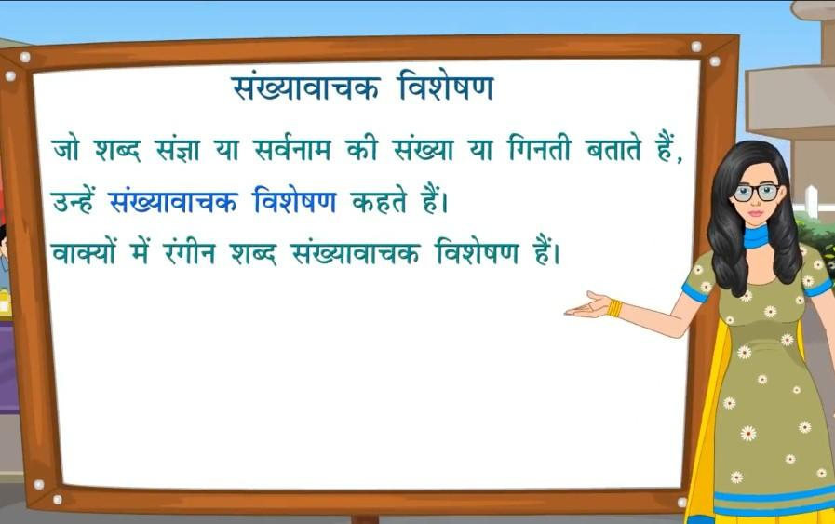

Slide 19
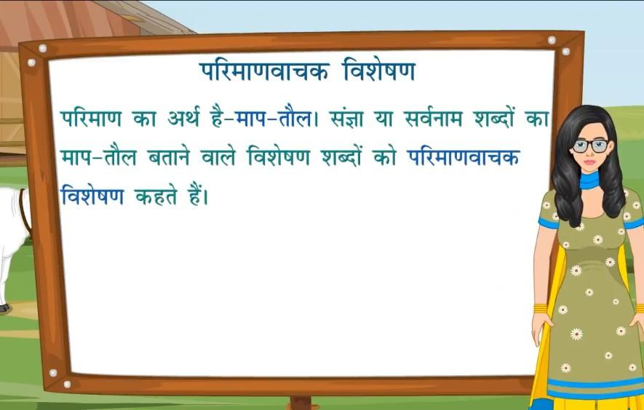

Slide 20
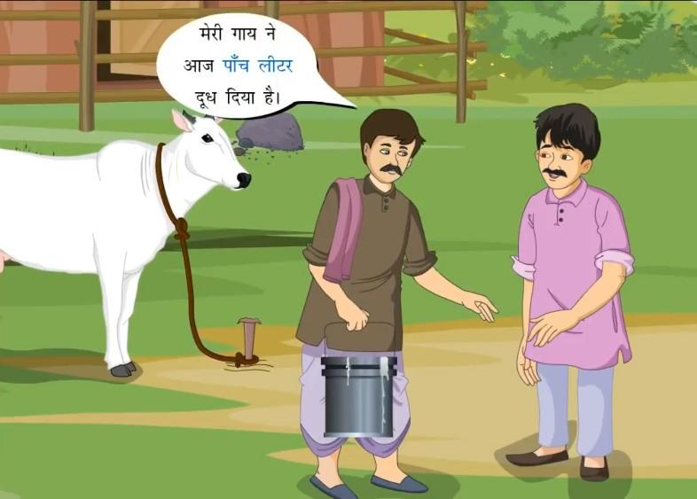
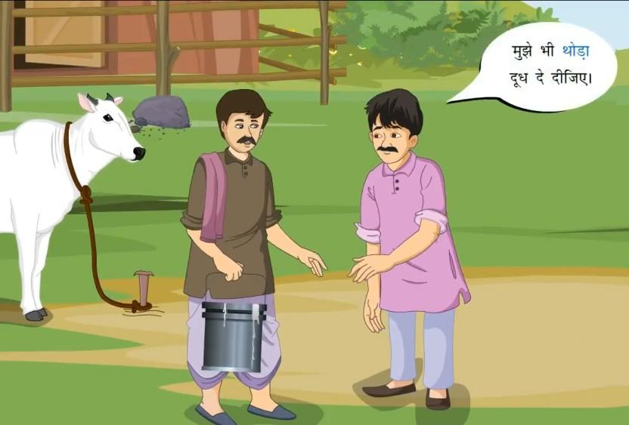

Slide 21
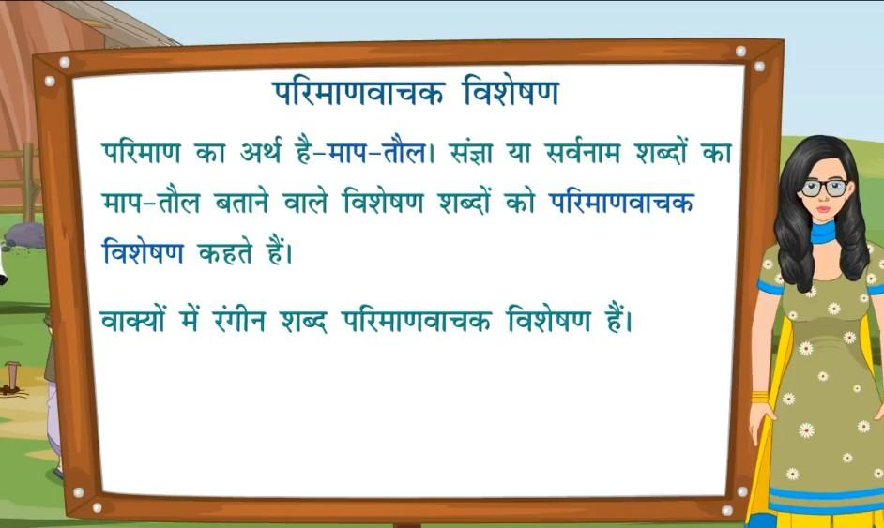

Slide 22
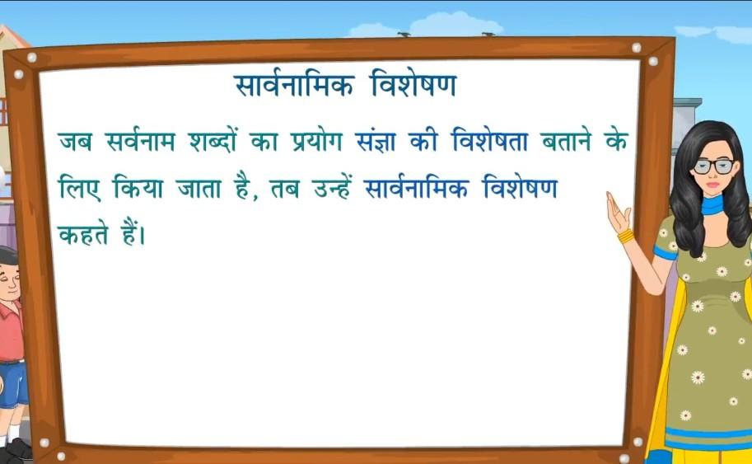

Slide 23
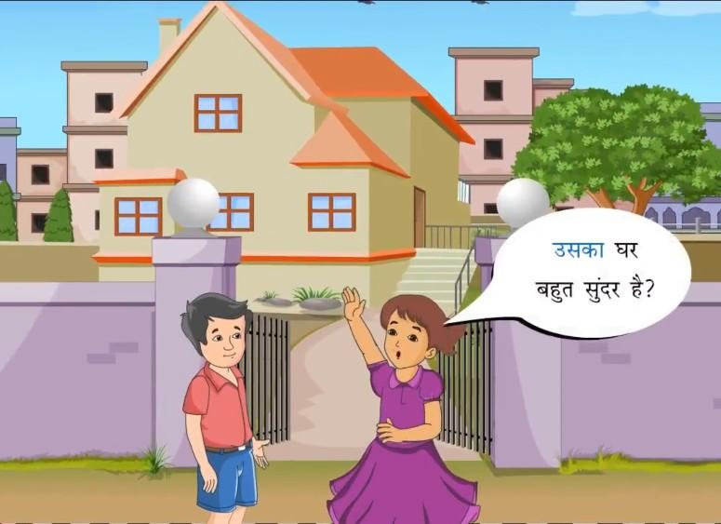
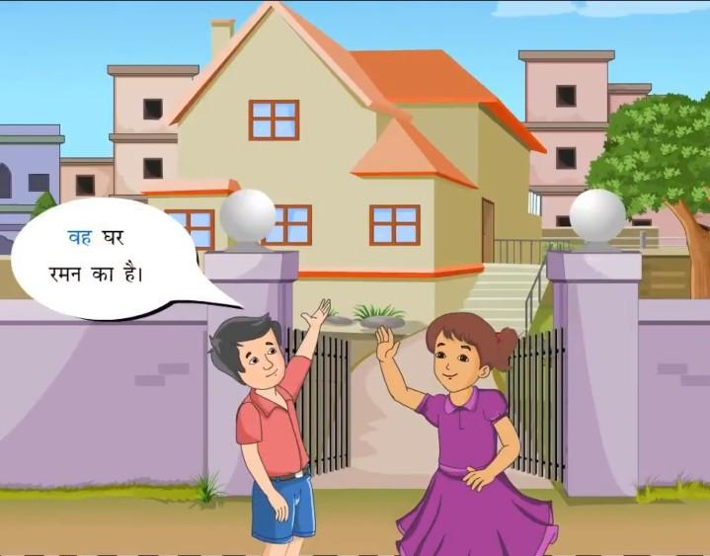

Slide 24
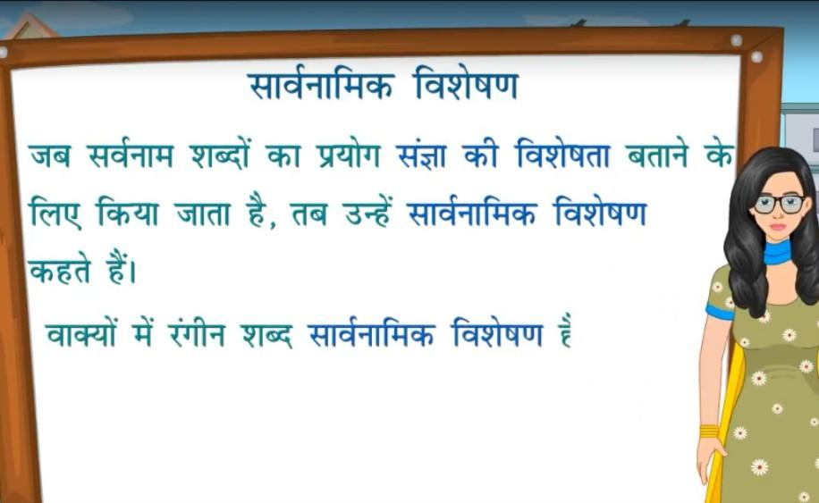

Slide 25
उचित विशेषण शब्दों द्वारा रिक्त स्थान भरिए।
क) इन्हें………..पुस्तकें दे दीजिए।(कई/कुछ)
ख)तिरंगे में………..रंग होते हैं।(चार/तीन)
ग) मोर के पंख……..होते हैं।(रंग -विरंगे ,लाल)
(घ) हिमालय पर्वत बहुत. …….. है। (ऊँचा / नीचा)
ङ) शिवाजी राजा ………थे।( वीर / कायर )
च) मेरे कुरते में ……..कपड़ा लगता है।(तीन मीटर/तीन लीटर)
छ) बच्चा ………..मंजिल पर चढ़ गया।(पहली/ऊँची)

Slide 26
उत्तर : (क) कुछ, (ख) तीन, (ग) रंग-विरंगी,
(घ) ऊँचा, (ङ) वीर, (च) तीन मीटर( छ)पहली

Slide 27
२.नीचे वॉक्स में दिए गए शब्दों में से उचित शब्द रिक्त स्थान भरिए ।
( दो, खुंखार, एक गिलास, मीठे, होशियार, ऊँची)
क) खुंखार शेर
ख) होशियार विद्यार्थी
ग) मीठे फल
घ) दो आइसक्रीम
ङ) एक गिलास दूध
च) ऊँची इमारत

Slide 28
गृहकार्य
पृष्ठ संख्या ६२ प्रश्न संख्या३ ४,५ ,६
व्याकरण कॉपी में लिखिए

Slide 29
शिक्षण प्रतिफल
छात्र विशेषण,उसके भेद और प्रश्नोत्तर - के बारे में जानकारी प्राप्त किए

Slide 30
THANKING YOU
ODM EDUCATIONAL GROUP

